Slide 1

ДОКЛАД
о предварительных итогах социально – экономического развития Алексеевского городского поселения
за 10 месяцев 2019 года
и прогнозе на 2020 год
Notes:
Важно! Переходы между слайдами не анимировать. Шрифт текста оставьте Tahoma, так как он более читабелен.

Slide 2
Численность населения
Алексеевского городского поселения
Notes:
Важно! Переходы между слайдами не анимировать. Шрифт текста оставьте Tahoma, так как он более читабелен.

Slide 3
Структура национальностей населения
Notes:
Важно! Переходы между слайдами не анимировать. Шрифт текста оставьте Tahoma, так как он более читабелен.

Slide 4
Рождаемость и смертность населения
Notes:
Важно! Переходы между слайдами не анимировать. Шрифт текста оставьте Tahoma, так как он более читабелен.

Slide 5
Численность безработных граждан
Notes:
Важно! Переходы между слайдами не анимировать. Шрифт текста оставьте Tahoma, так как он более читабелен.

Slide 6
Cредний доход на душу населения
Notes:
Важно! Переходы между слайдами не анимировать. Шрифт текста оставьте Tahoma, так как он более читабелен.

Slide 7
Объем промышленного производства
наименование | объем, млн.руб.
ООО «Алексеевский молочный завод» | 677
ОАО «Алексеевская керамика» | 275
ООО «Алексеевская ФХТ» | 7
Notes:
Важно! Переходы между слайдами не анимировать. Шрифт текста оставьте Tahoma, так как он более читабелен.

Slide 8
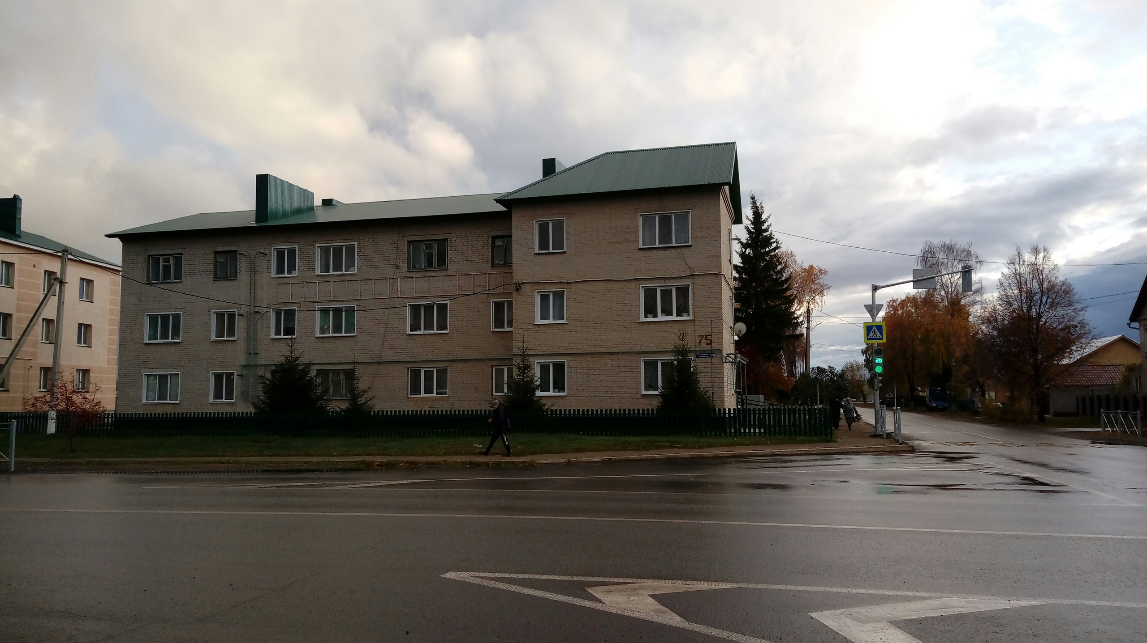
Notes:
Важно! Переходы между слайдами не анимировать. Шрифт текста оставьте Tahoma, так как он более читабелен.

Slide 9
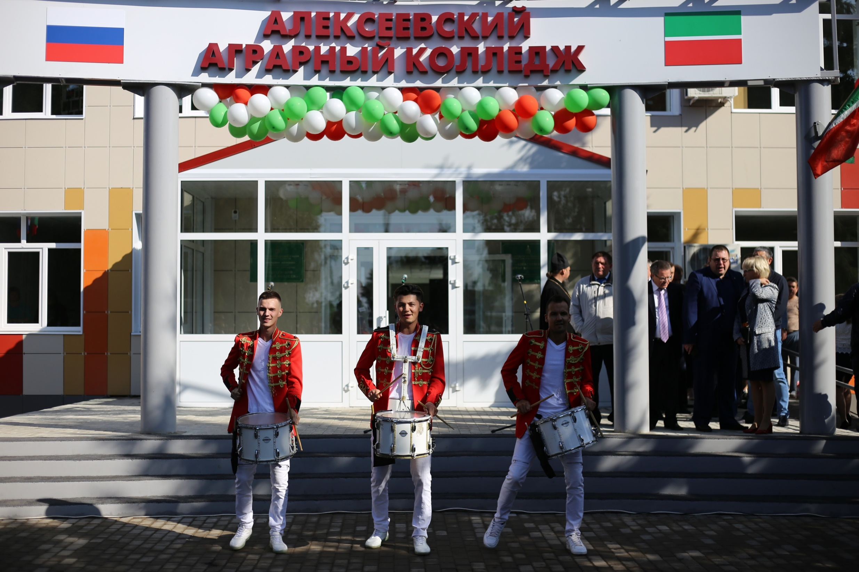
Notes:
Важно! Переходы между слайдами не анимировать. Шрифт текста оставьте Tahoma, так как он более читабелен.

Slide 10
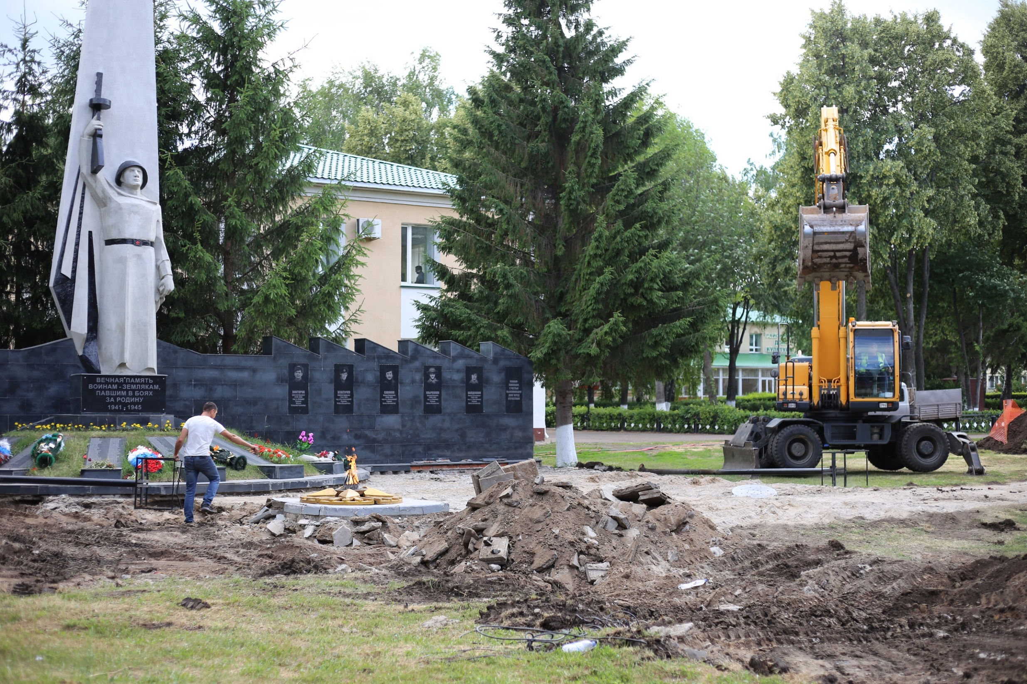
Notes:
Важно! Переходы между слайдами не анимировать. Шрифт текста оставьте Tahoma, так как он более читабелен.

Slide 11
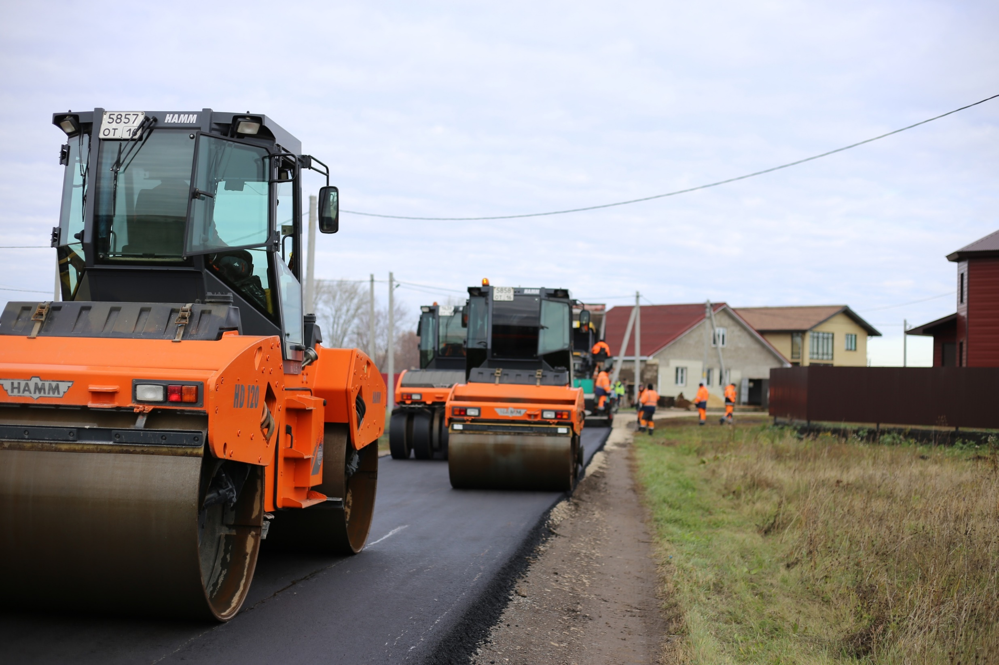
Notes:
Важно! Переходы между слайдами не анимировать. Шрифт текста оставьте Tahoma, так как он более читабелен.

Slide 12
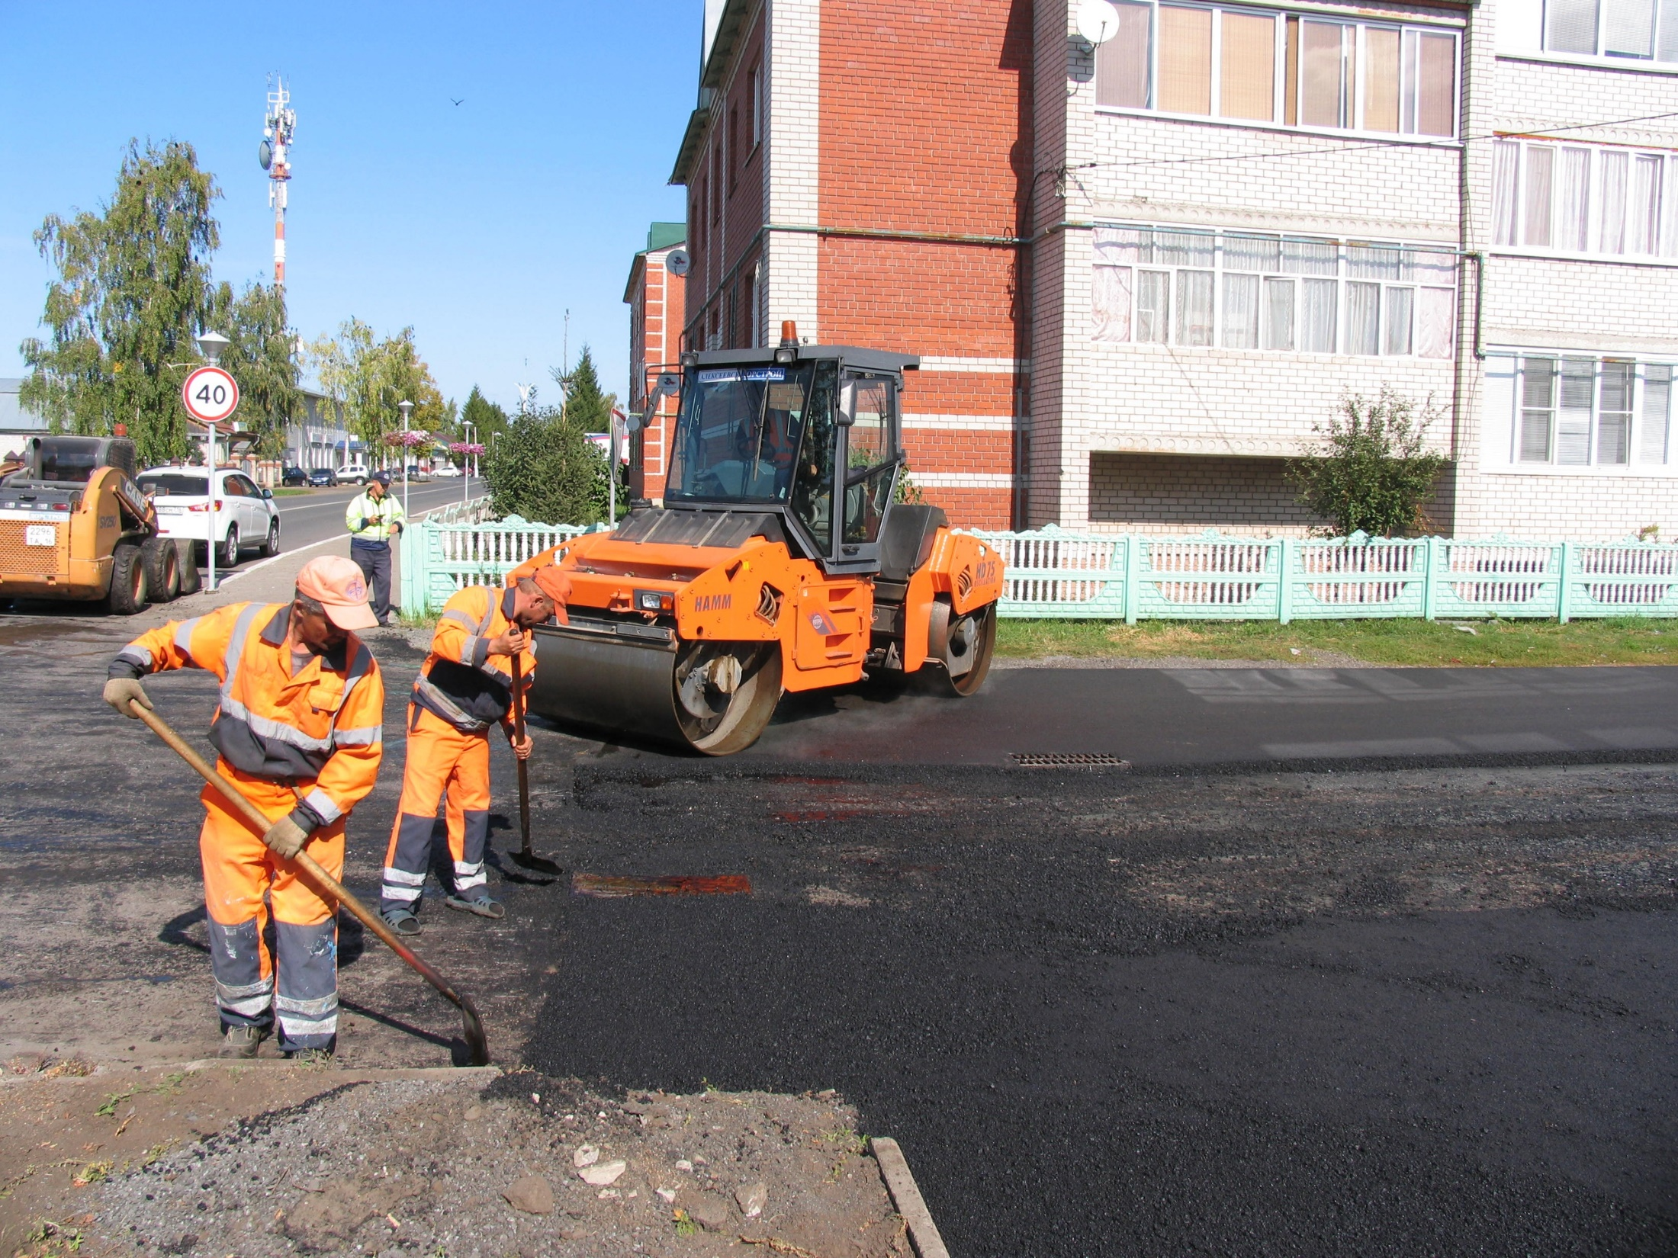
Notes:
Важно! Переходы между слайдами не анимировать. Шрифт текста оставьте Tahoma, так как он более читабелен.

Slide 13
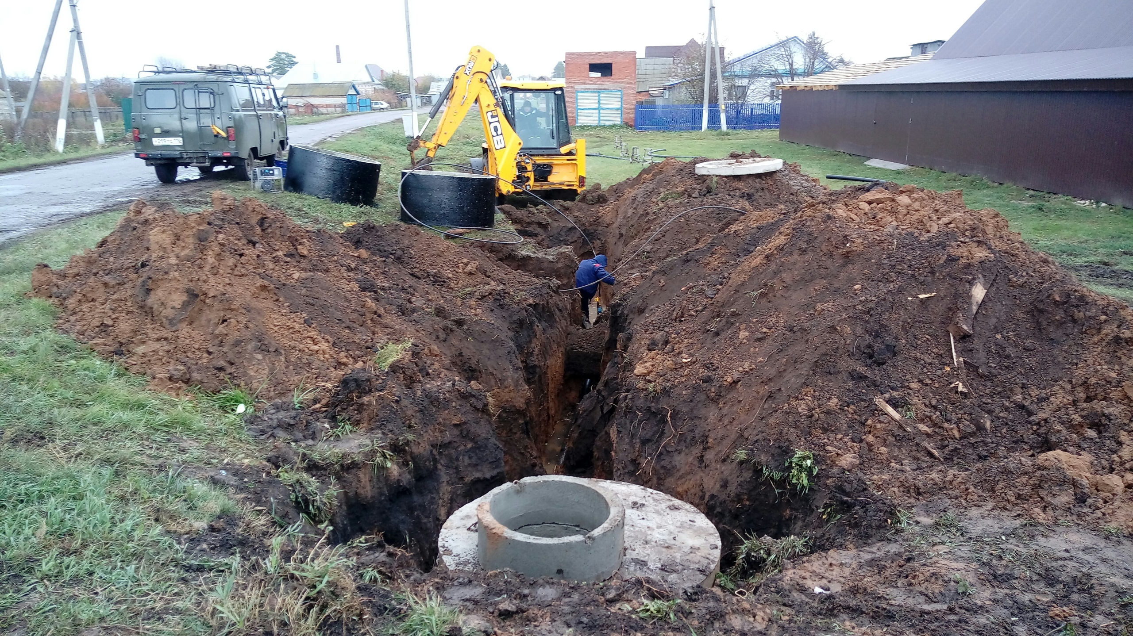
Notes:
Важно! Переходы между слайдами не анимировать. Шрифт текста оставьте Tahoma, так как он более читабелен.

Slide 14
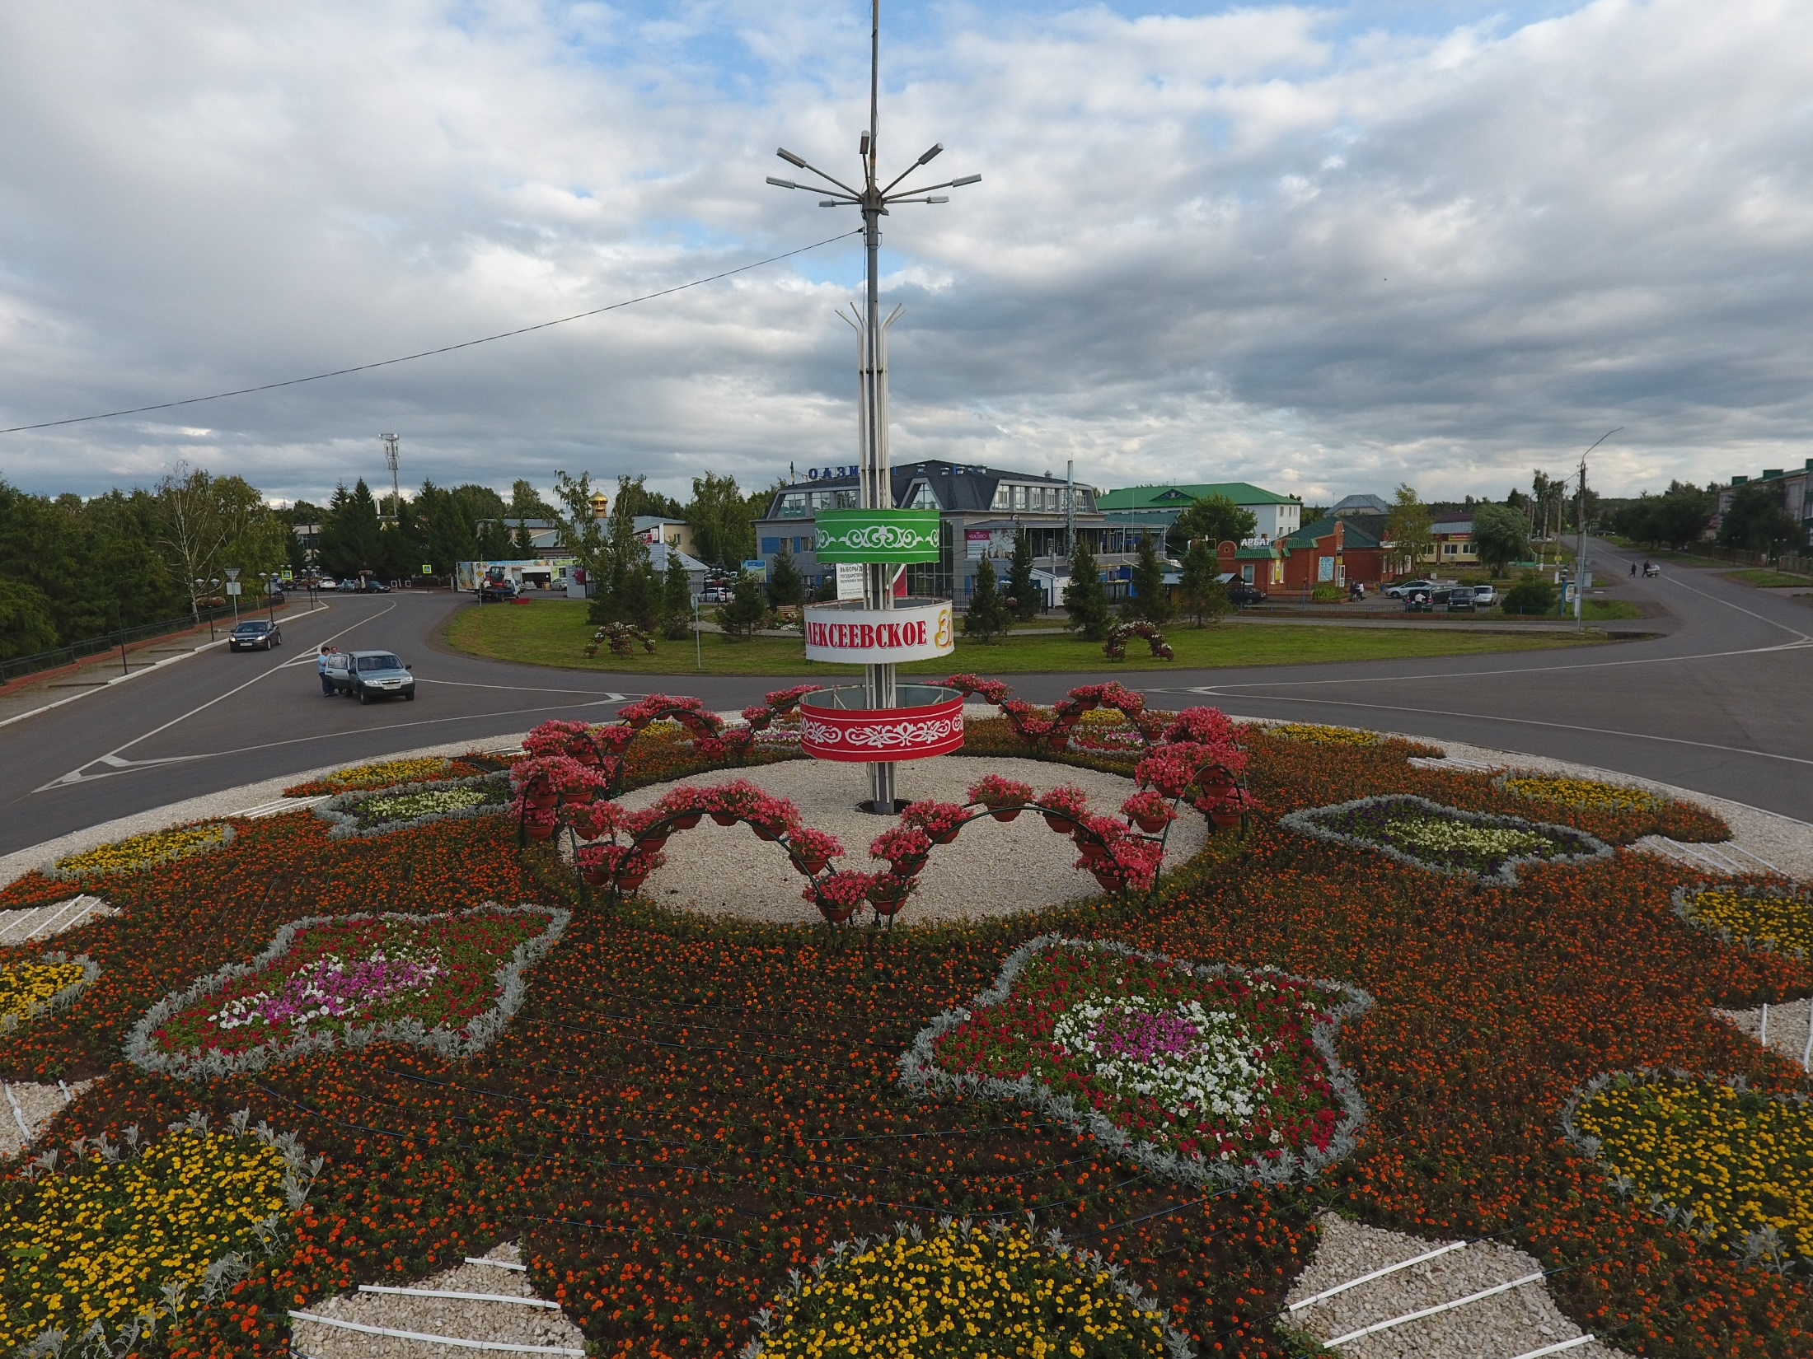
Notes:
Важно! Переходы между слайдами не анимировать. Шрифт текста оставьте Tahoma, так как он более читабелен.

Slide 15
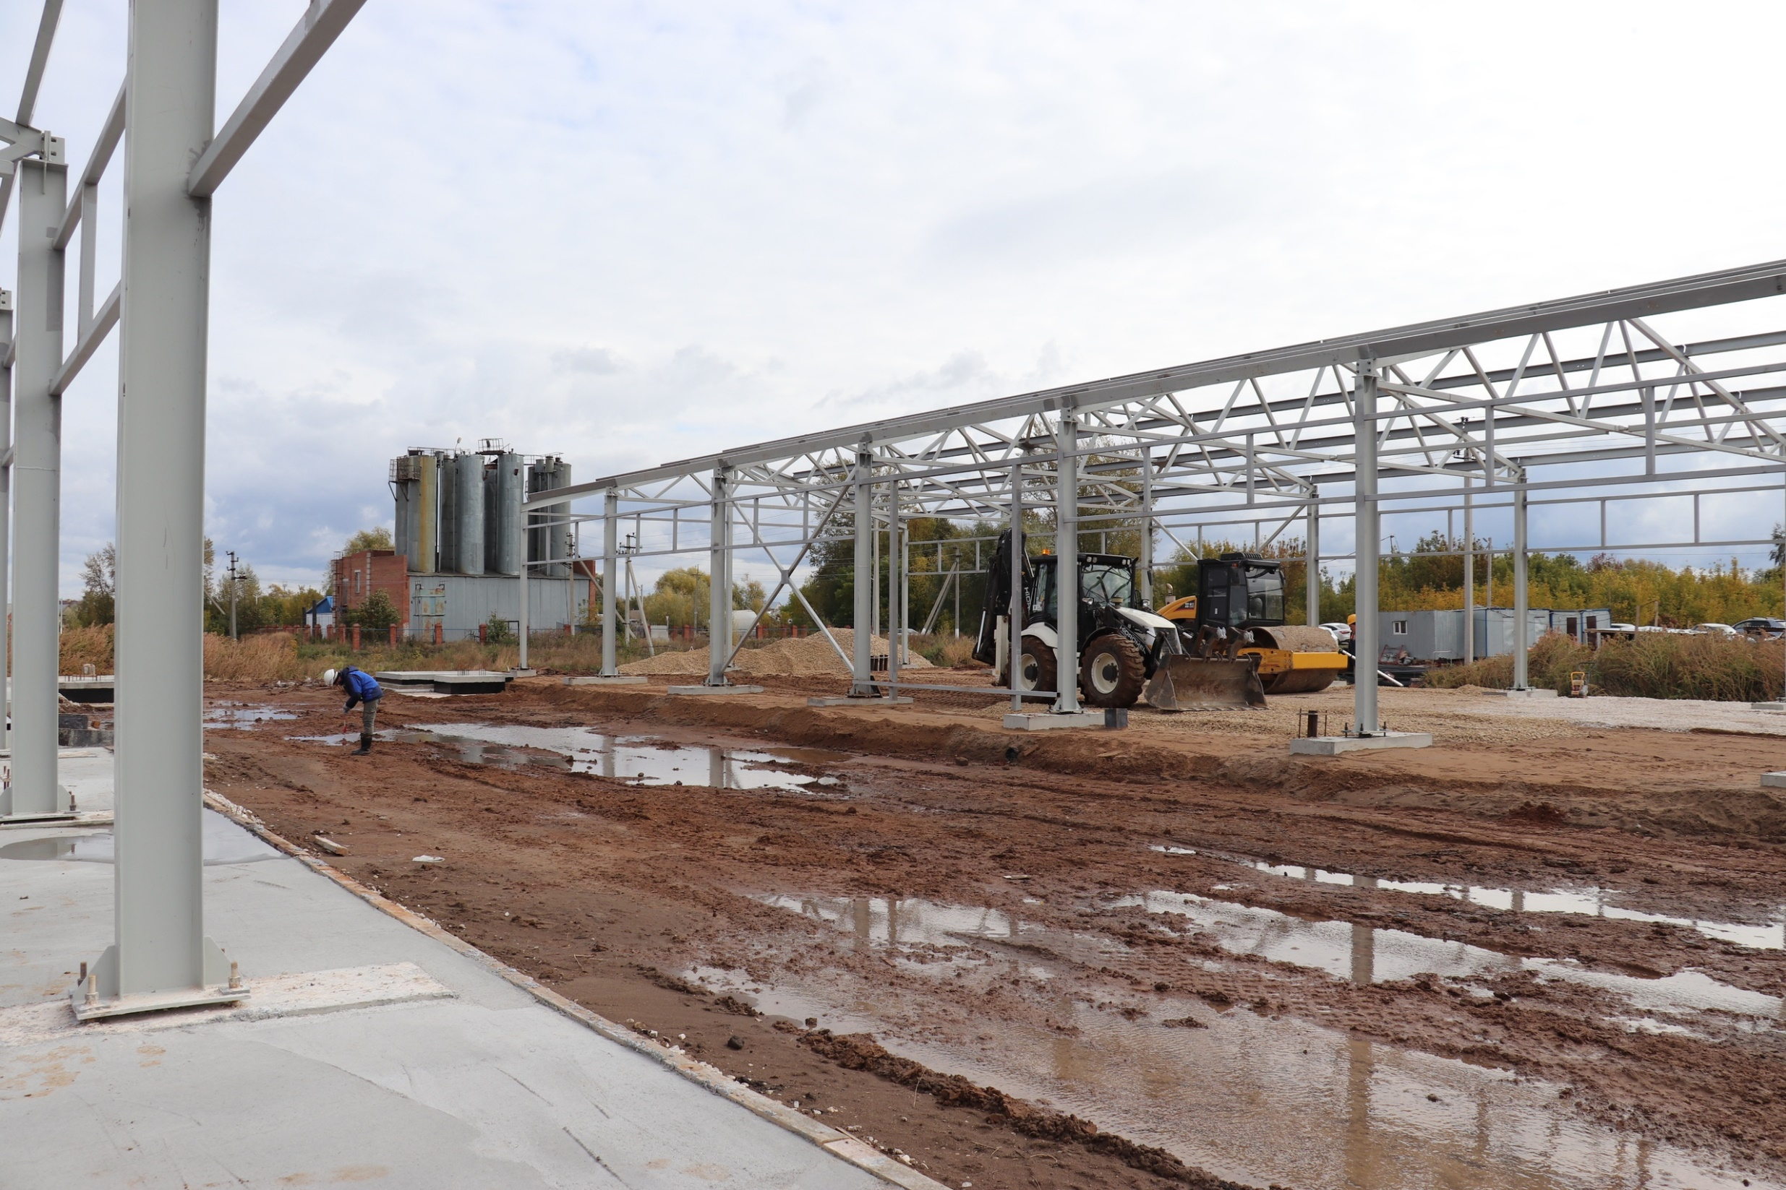
Notes:
Важно! Переходы между слайдами не анимировать. Шрифт текста оставьте Tahoma, так как он более читабелен.

Slide 16
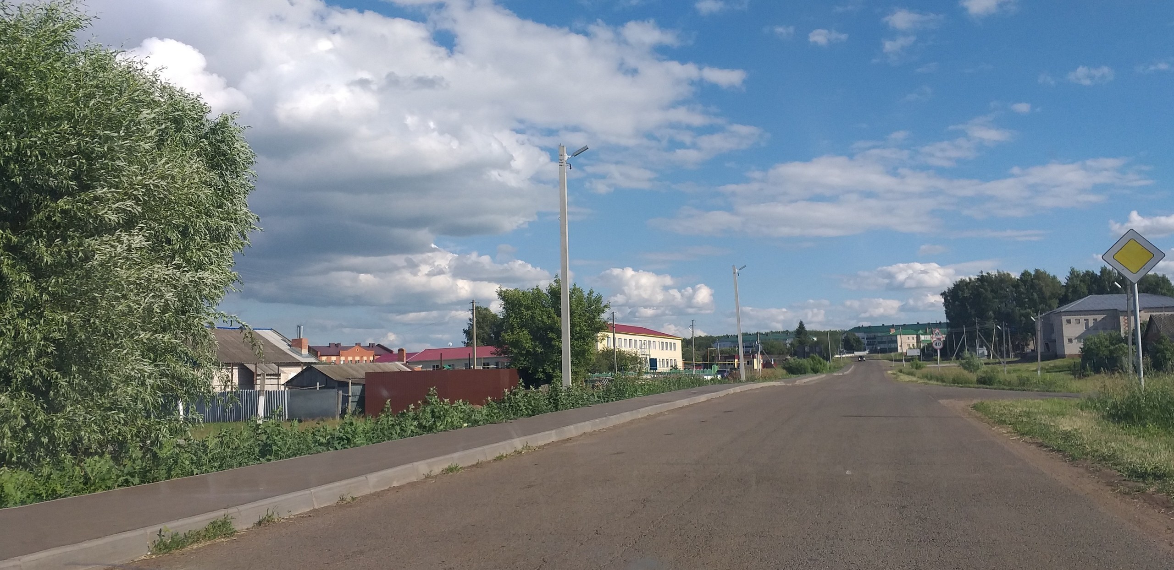
Notes:
Важно! Переходы между слайдами не анимировать. Шрифт текста оставьте Tahoma, так как он более читабелен.

Slide 17
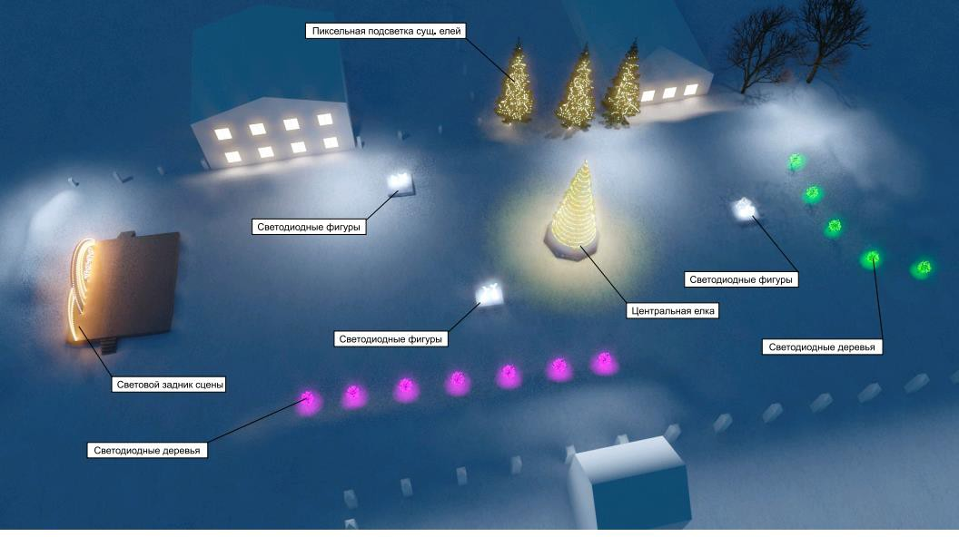
Notes:
Важно! Переходы между слайдами не анимировать. Шрифт текста оставьте Tahoma, так как он более читабелен.

Slide 18
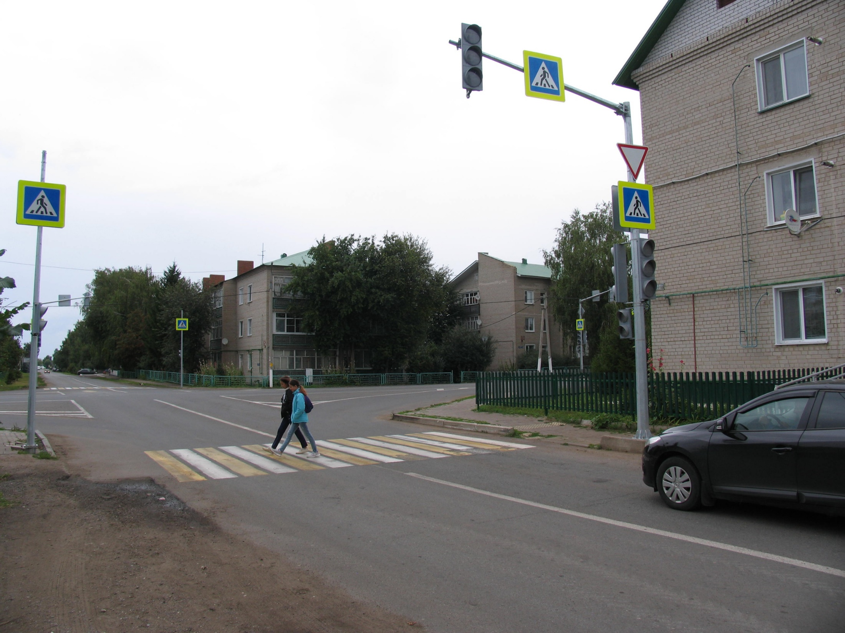
Notes:
Важно! Переходы между слайдами не анимировать. Шрифт текста оставьте Tahoma, так как он более читабелен.

Slide 19
Показатели по Вводу жилья
Notes:
Важно! Переходы между слайдами не анимировать. Шрифт текста оставьте Tahoma, так как он более читабелен.

Slide 20
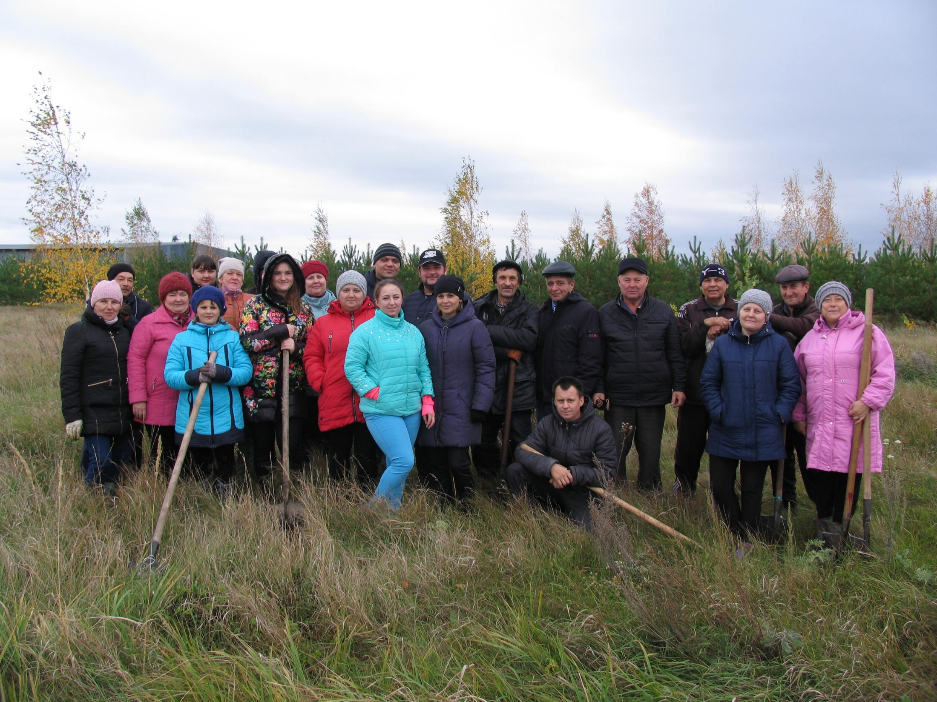
Notes:
Важно! Переходы между слайдами не анимировать. Шрифт текста оставьте Tahoma, так как он более читабелен.

Slide 21
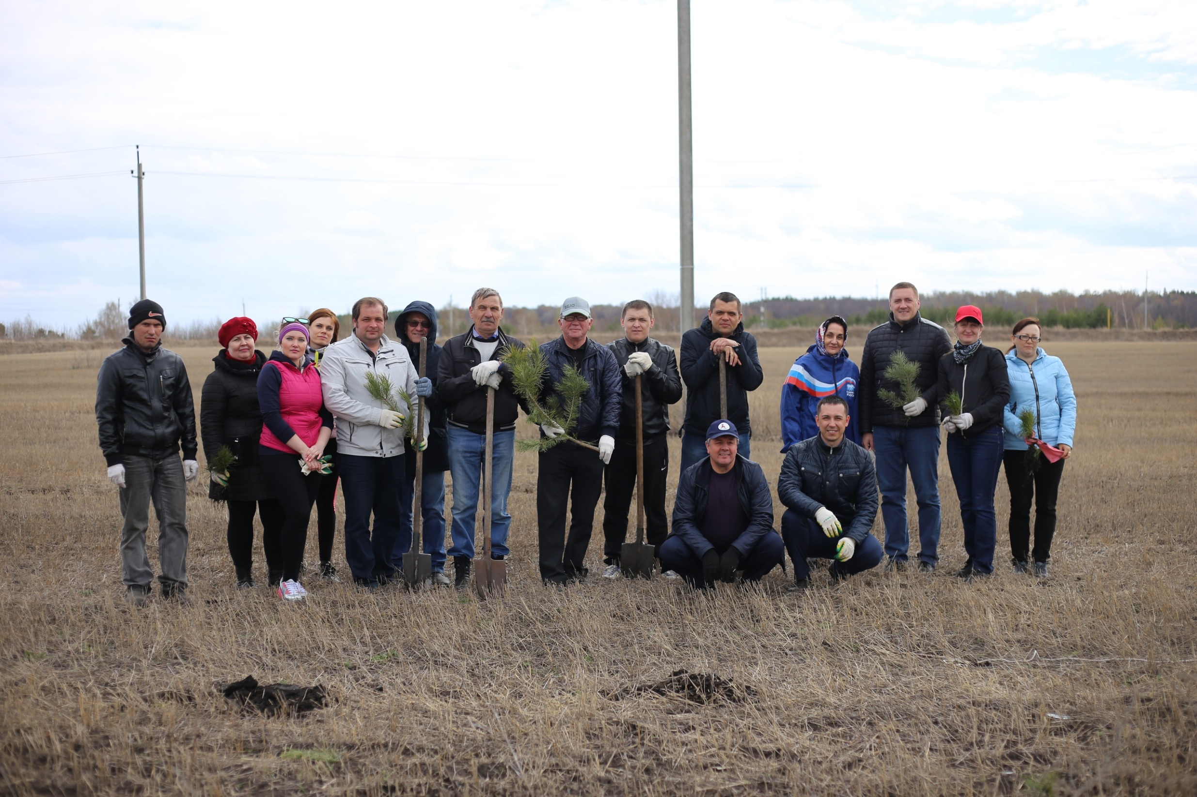
Notes:
Важно! Переходы между слайдами не анимировать. Шрифт текста оставьте Tahoma, так как он более читабелен.

Slide 22
Количество дойных коров и коз
Notes:
Важно! Переходы между слайдами не анимировать. Шрифт текста оставьте Tahoma, так как он более читабелен.

Slide 23
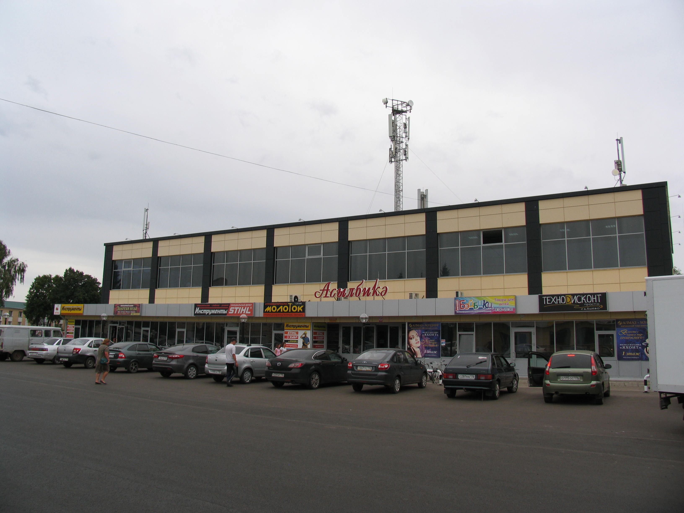
Notes:
Важно! Переходы между слайдами не анимировать. Шрифт текста оставьте Tahoma, так как он более читабелен.

Slide 24
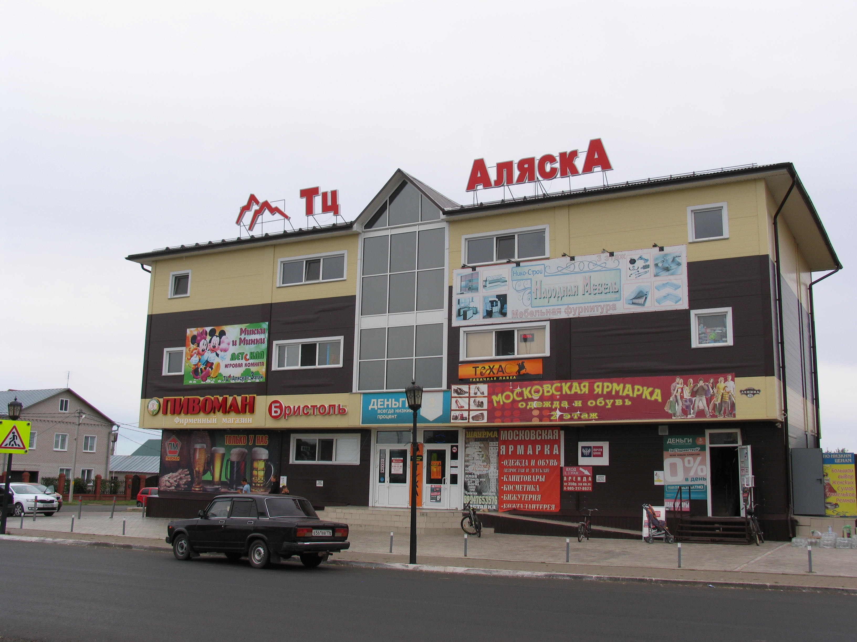
Notes:
Важно! Переходы между слайдами не анимировать. Шрифт текста оставьте Tahoma, так как он более читабелен.

Slide 25

Notes:
Важно! Переходы между слайдами не анимировать. Шрифт текста оставьте Tahoma, так как он более читабелен.

Slide 26
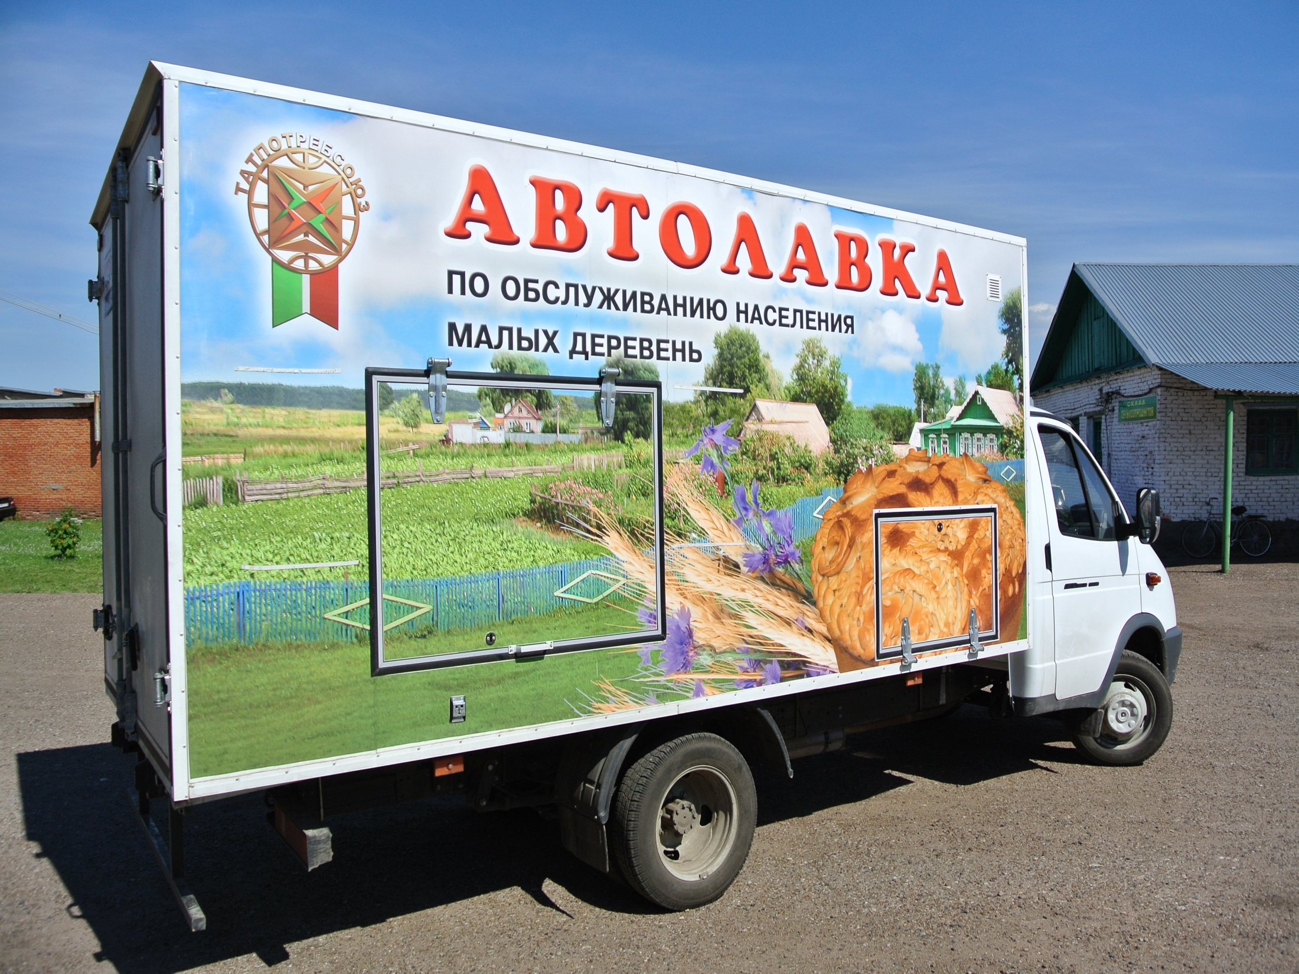
Notes:
Важно! Переходы между слайдами не анимировать. Шрифт текста оставьте Tahoma, так как он более читабелен.

Slide 27
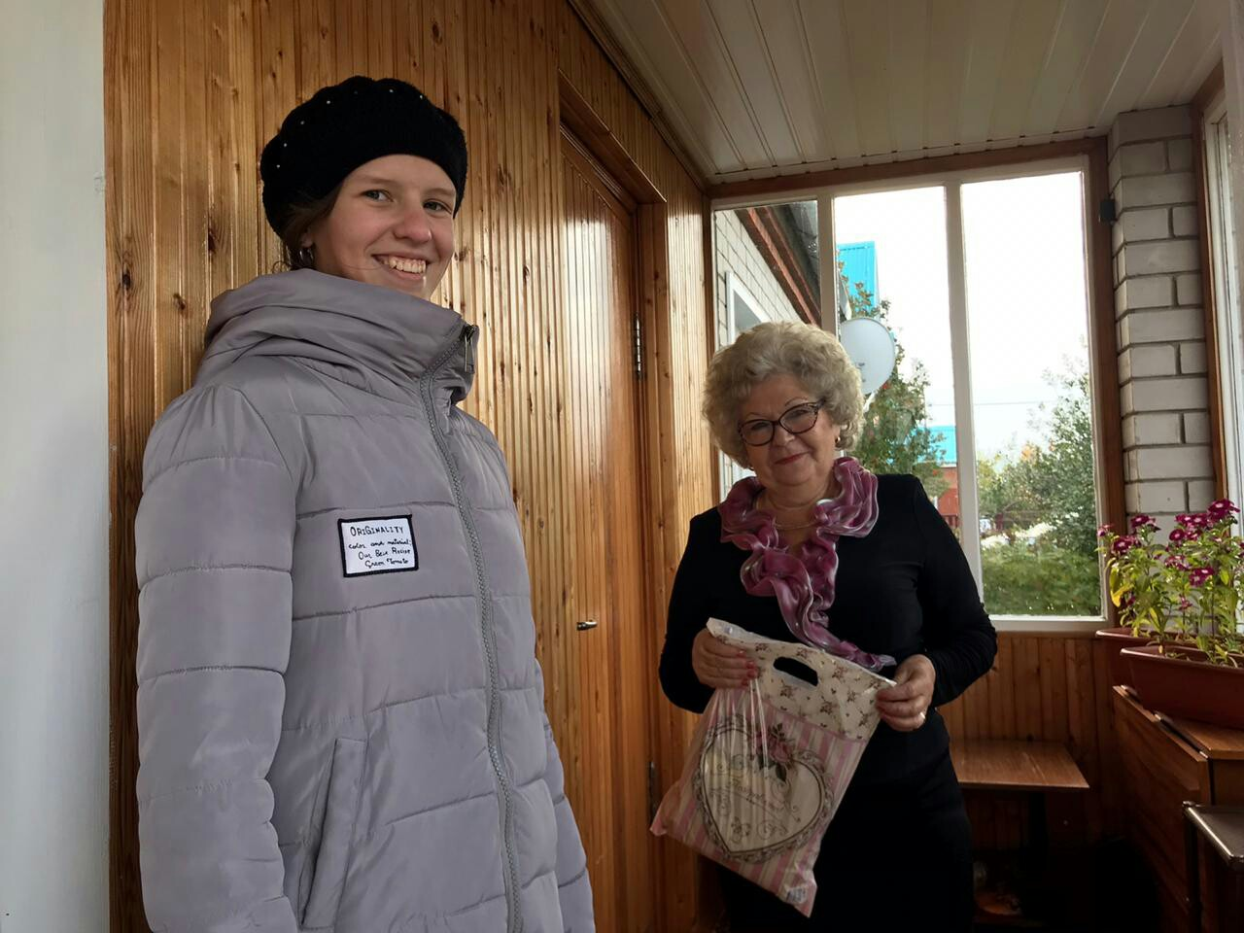
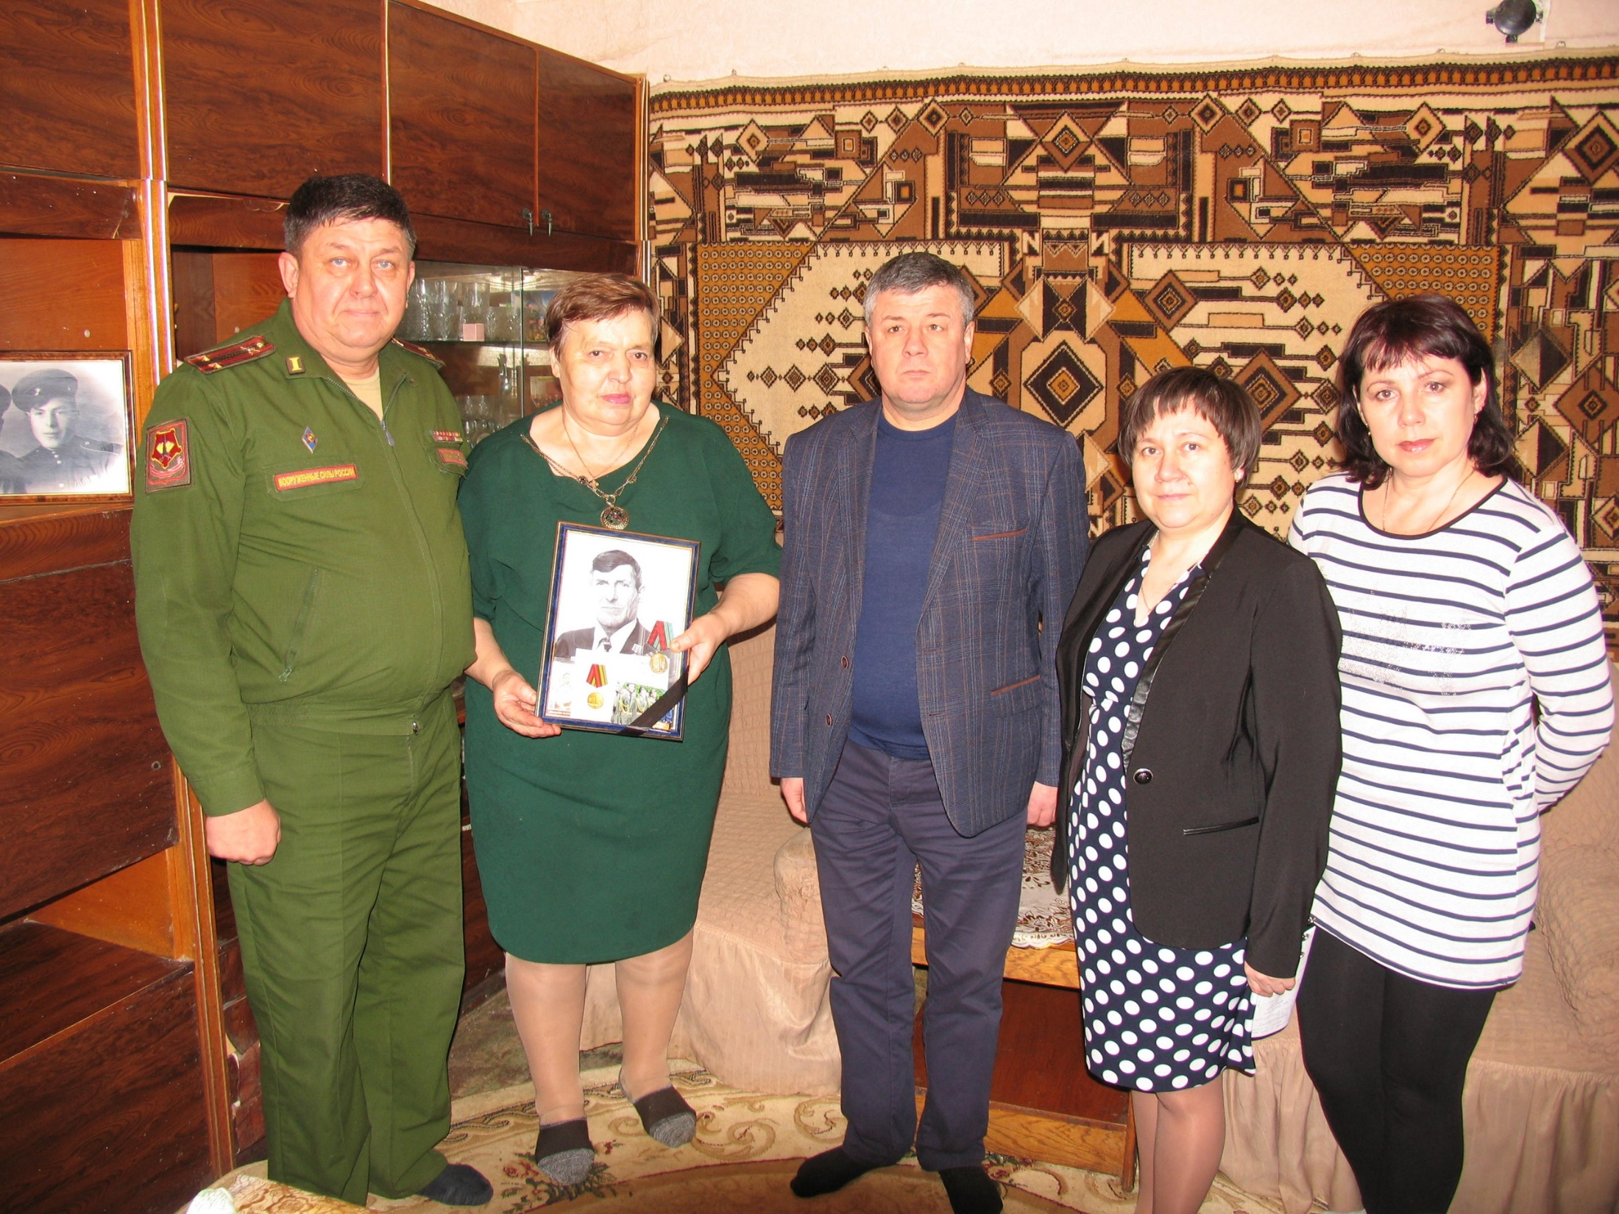
Notes:
Важно! Переходы между слайдами не анимировать. Шрифт текста оставьте Tahoma, так как он более читабелен.

Slide 28
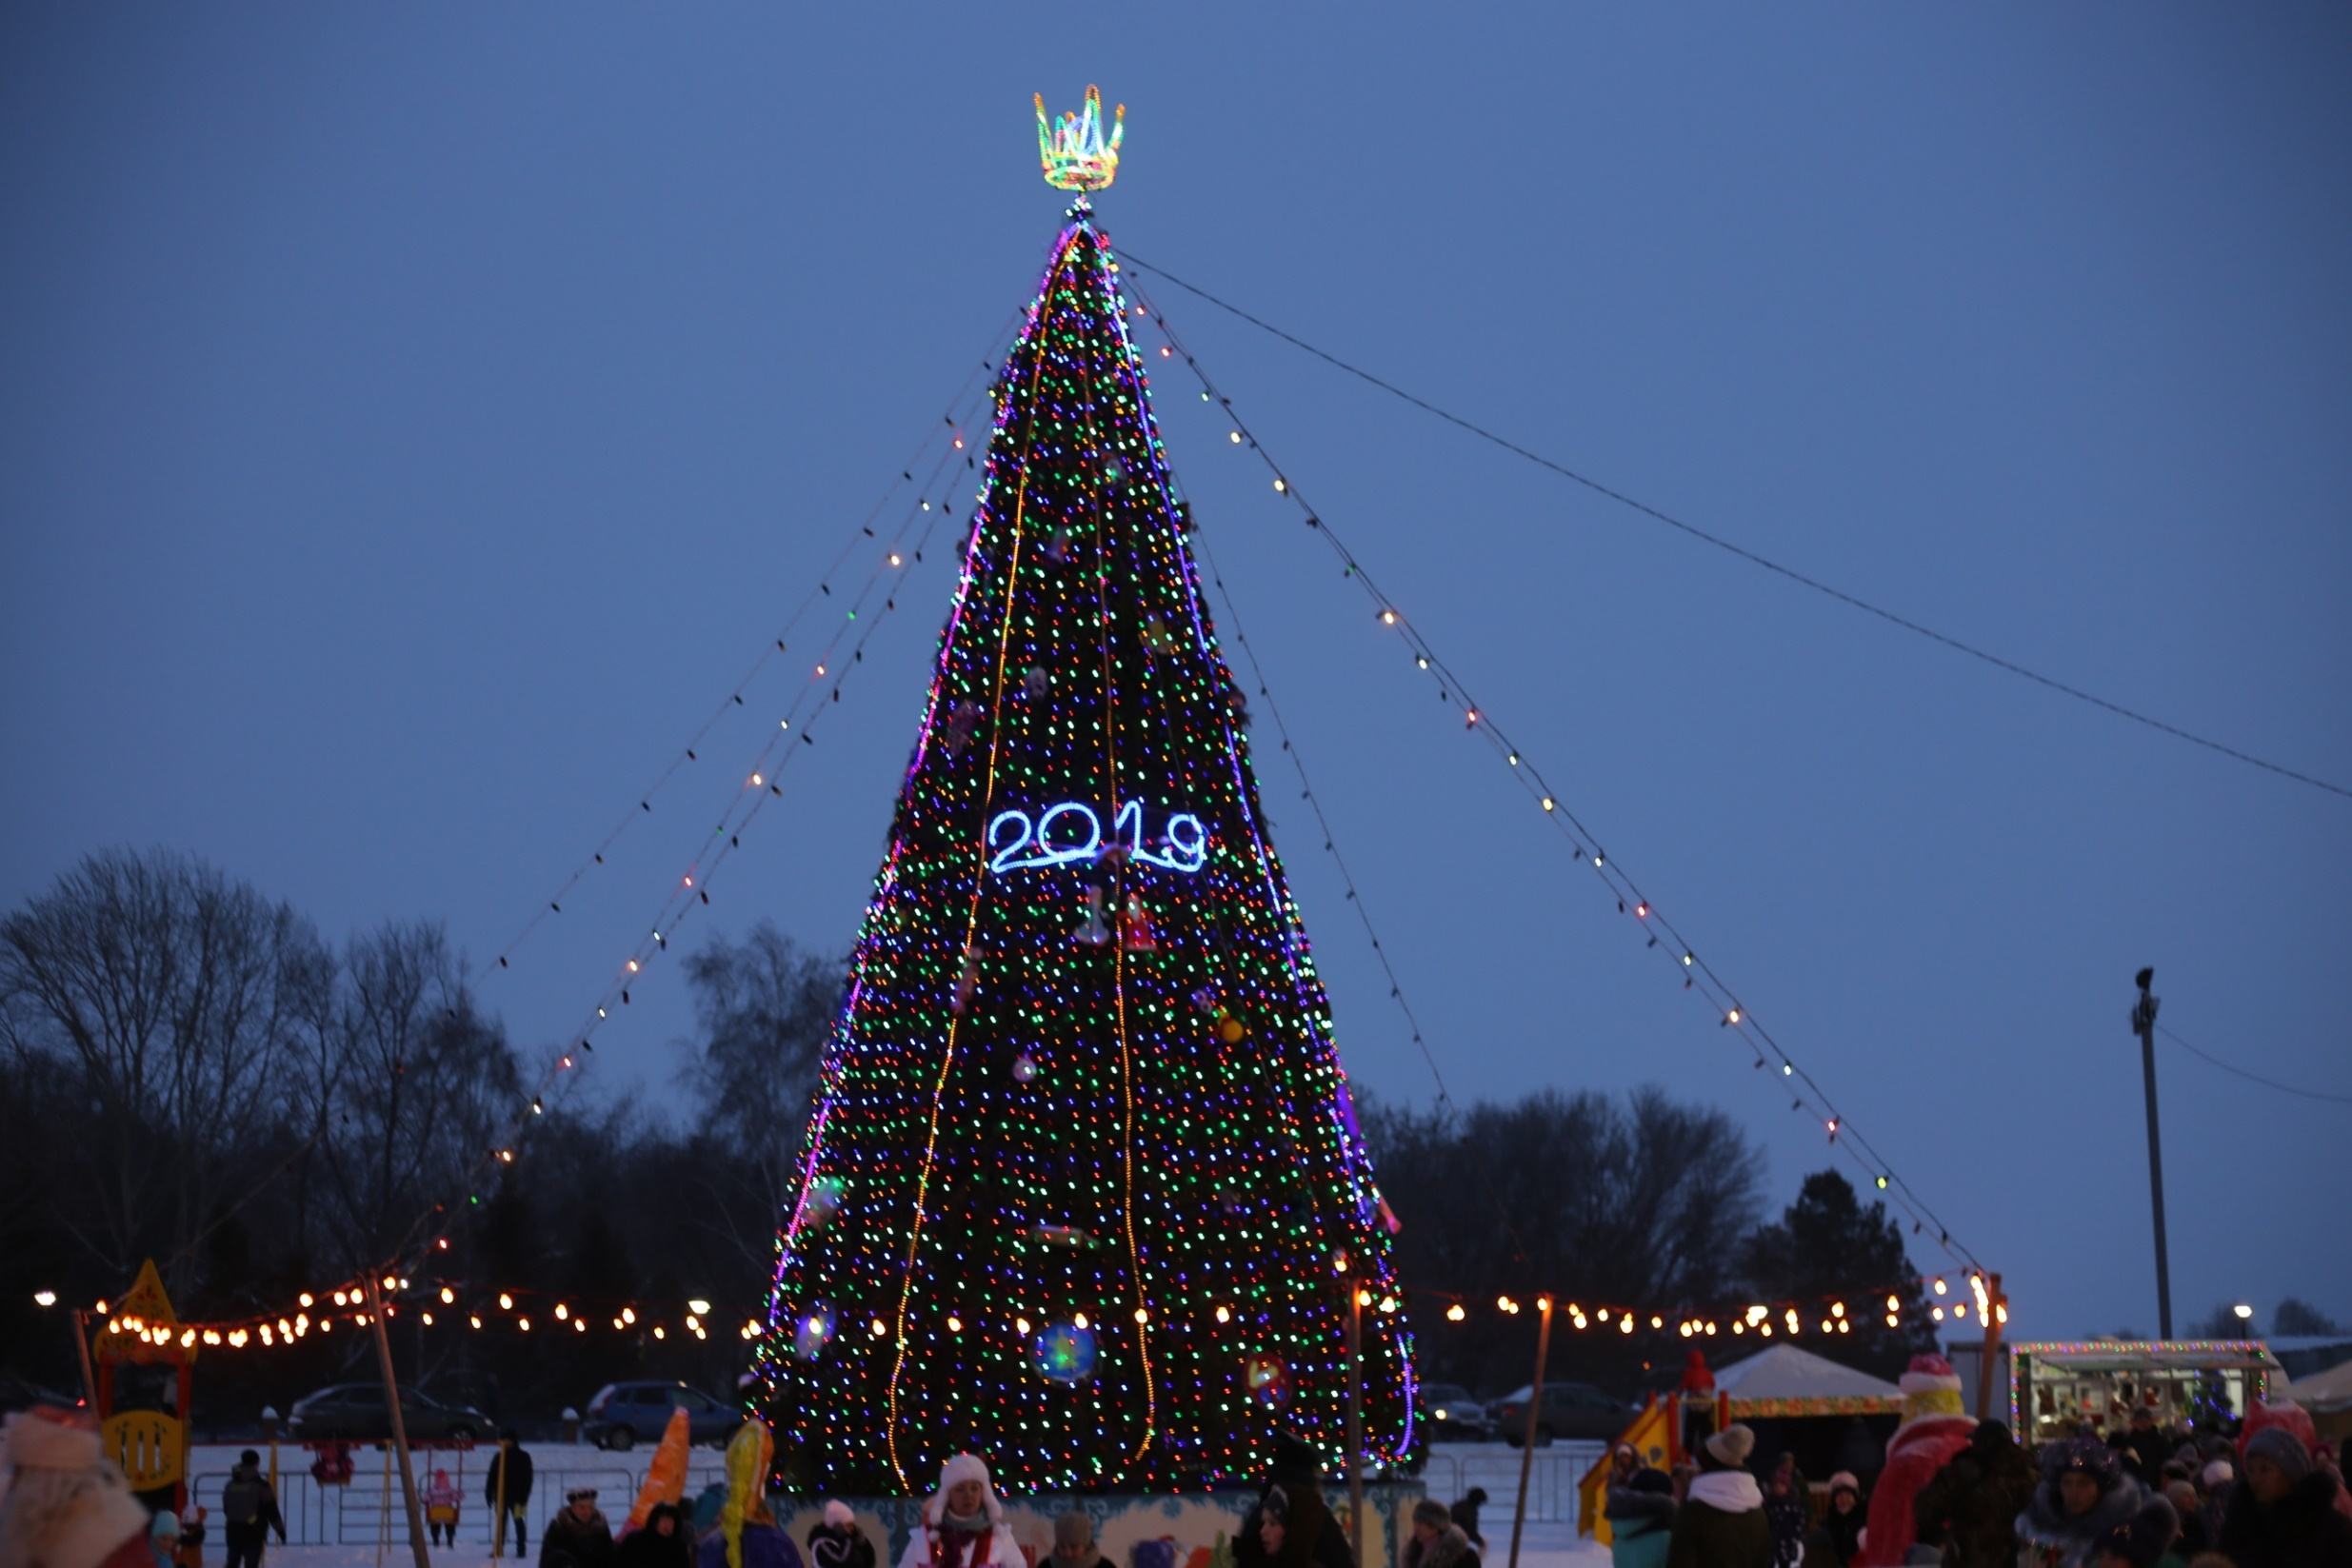
Notes:
Важно! Переходы между слайдами не анимировать. Шрифт текста оставьте Tahoma, так как он более читабелен.

Slide 29
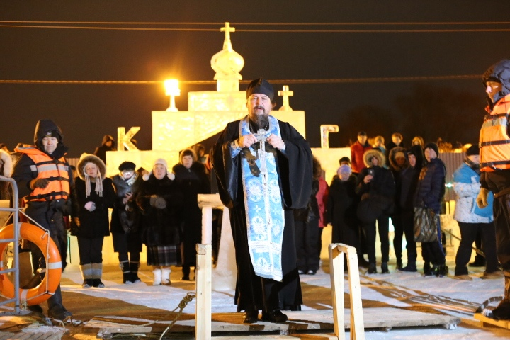
Notes:
Важно! Переходы между слайдами не анимировать. Шрифт текста оставьте Tahoma, так как он более читабелен.

Slide 30
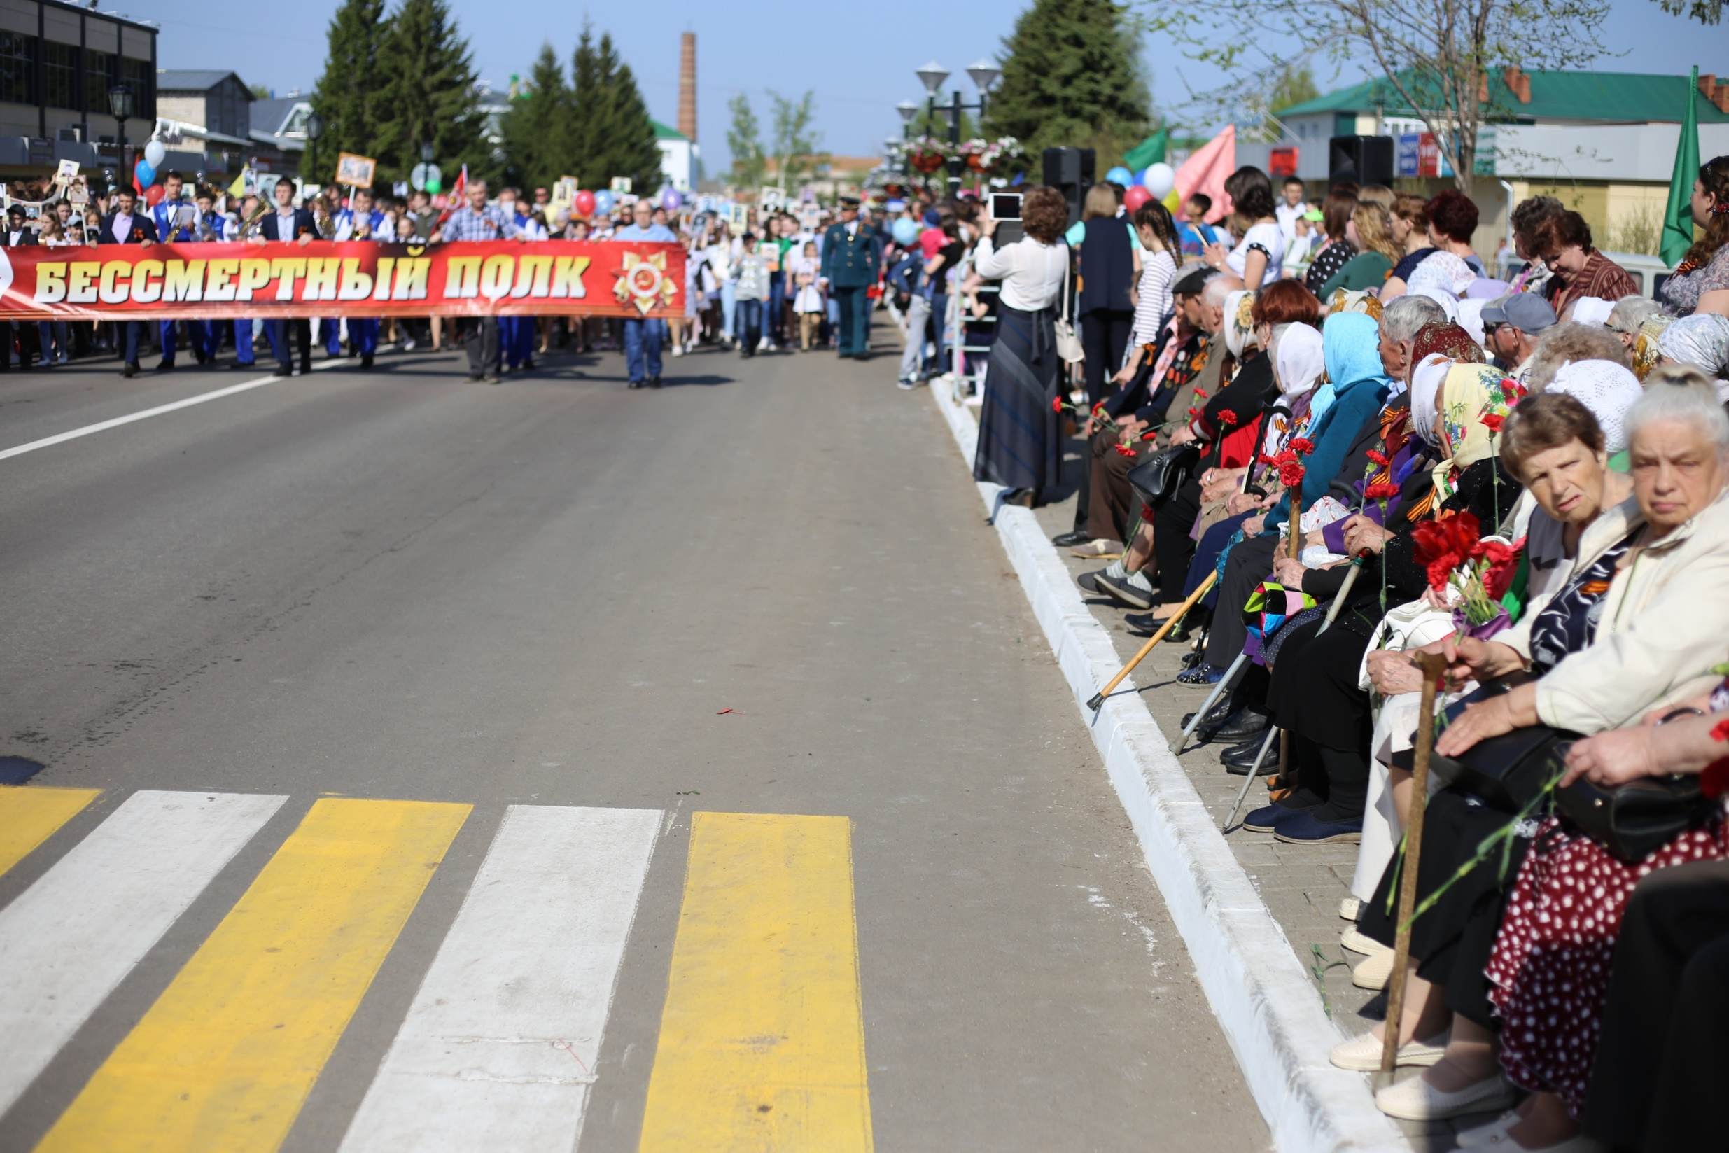
Notes:
Важно! Переходы между слайдами не анимировать. Шрифт текста оставьте Tahoma, так как он более читабелен.

Slide 31
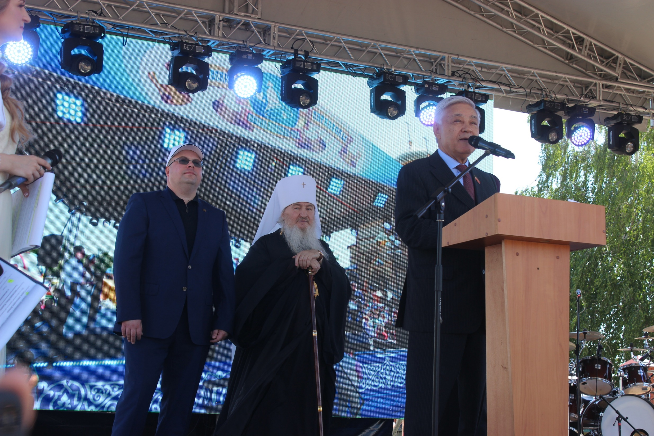
Notes:
Важно! Переходы между слайдами не анимировать. Шрифт текста оставьте Tahoma, так как он более читабелен.

Slide 32
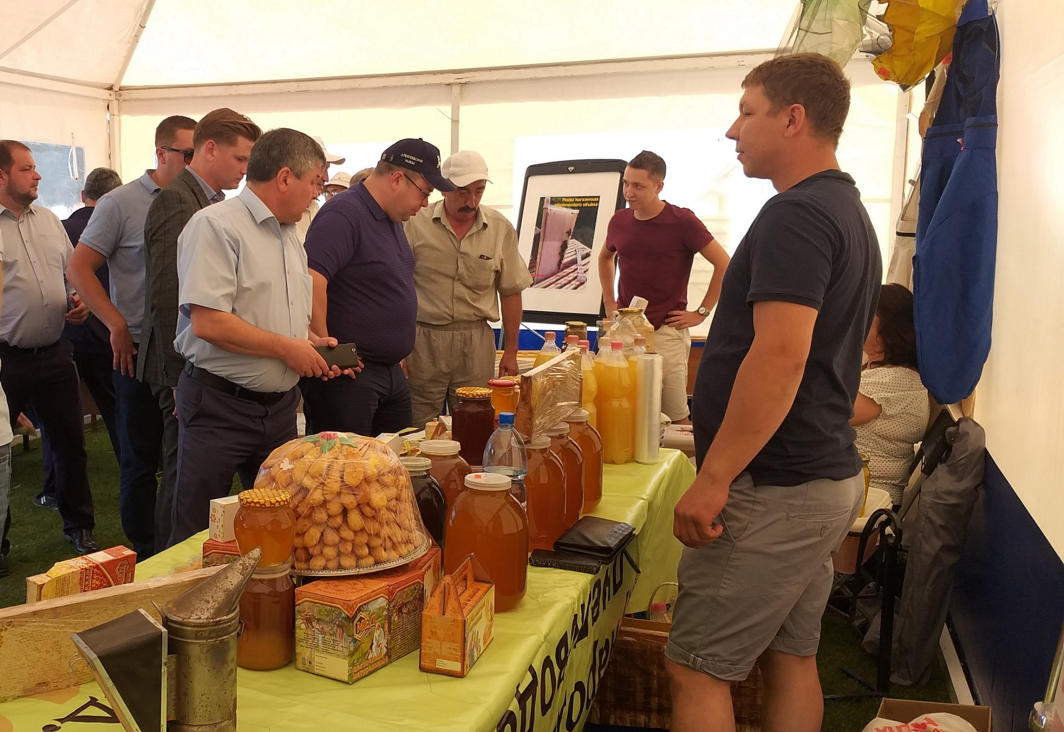
Notes:
Важно! Переходы между слайдами не анимировать. Шрифт текста оставьте Tahoma, так как он более читабелен.

Slide 33
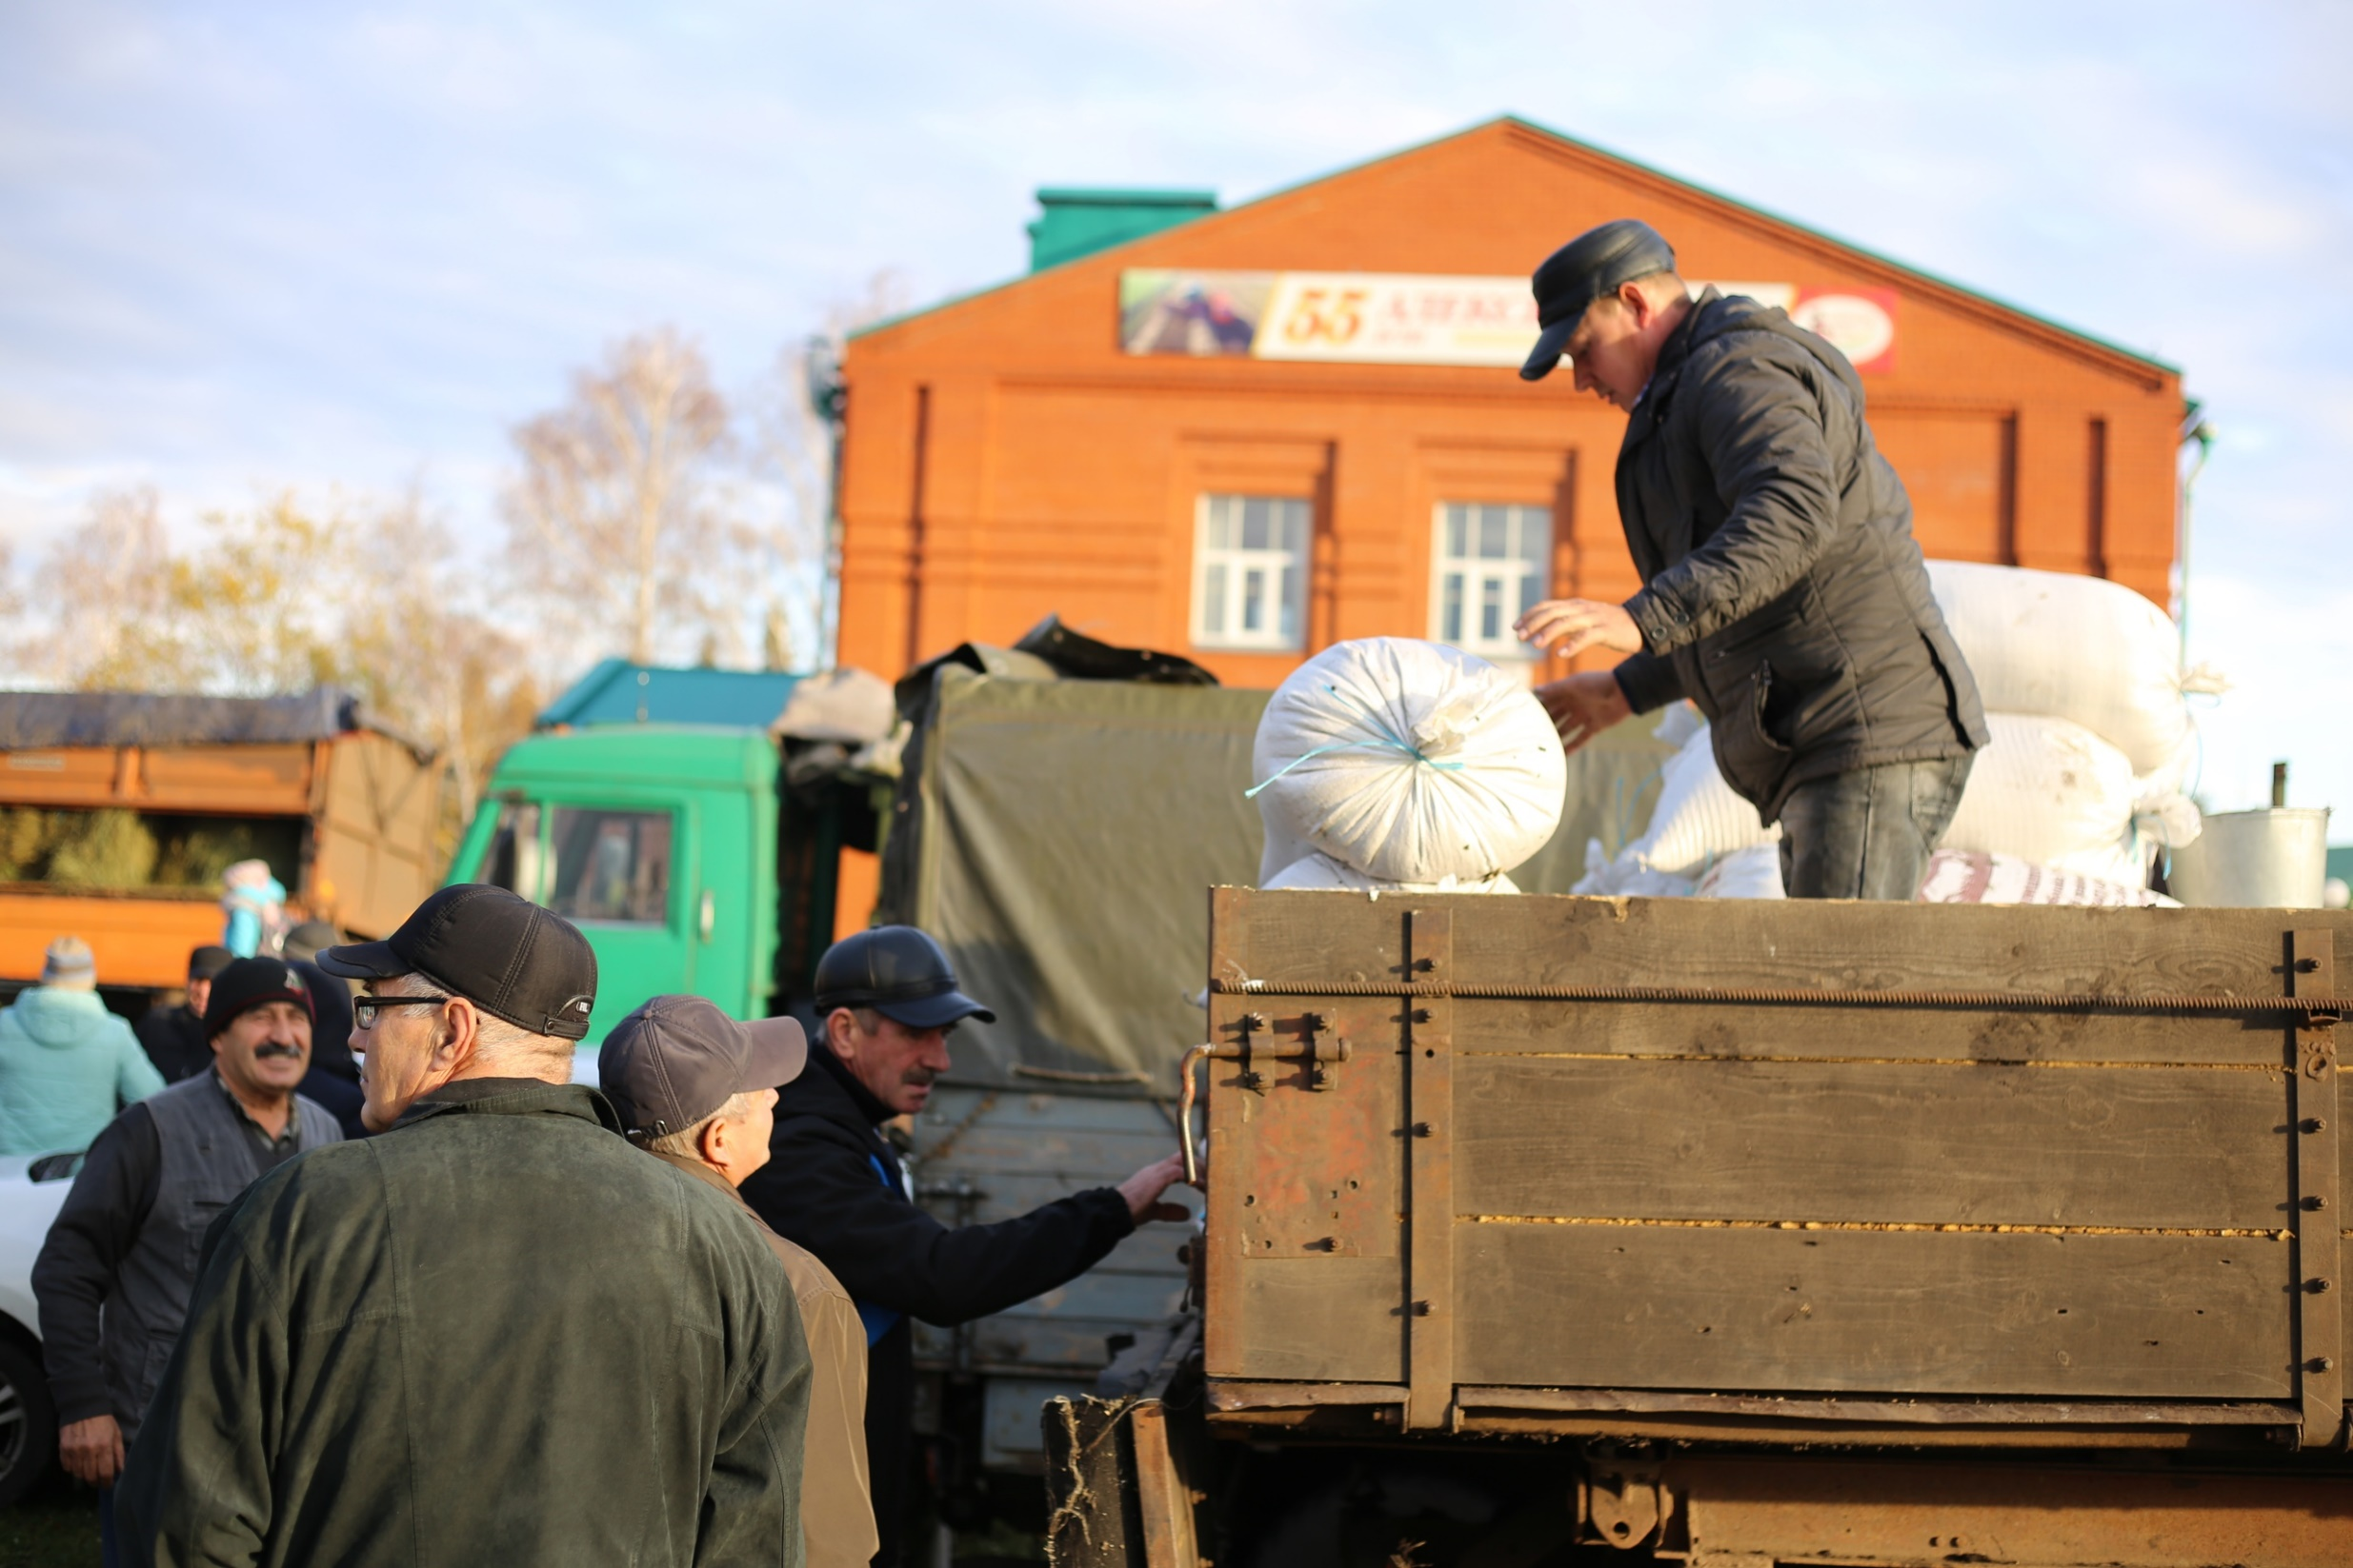
Notes:
Важно! Переходы между слайдами не анимировать. Шрифт текста оставьте Tahoma, так как он более читабелен.

Slide 34
Основные задачи на 2020 год
- поддерживать деятельность детских и молодежных общественных объединений, привлекать молодежь к решению социальных, экономических и общественных задач на местном уровне;
- обеспечить реализацию мероприятий, приуроченных к75-летию Победы в Вов.
- совместно с территориальными общественными самоуправлениями п.г.т. Алексеевское продолжать дальнейшую работу по вовлечению жителей поселка в работы по благоустройству поселка, охране общественного порядка и проведению различных мероприятий
- привлечение население к массовому занятию спортом путем пропаганды здорового образа жизни и строительства новых спортивных объектов и обеспечения наполняемости существующих.
- продолжить реализацию мероприятий по благоустройству территории береговой зоны р. Кама и озеленению поселка;
- провести реконструкцию территории Соборной площади и мест массового пребывания людей;
- ввод в эксплуатацию очистных сооружений:
- провести реконструкцию территории православного кладбища;
-по республиканской программе «Наш двор» провести благоустройство придомовых территорий МКД
- продолжать работы по капитальному ремонту объектов жилищно-коммунального комплекса и строительству ипотечного жилья.
Notes:
Важно! Переходы между слайдами не анимировать. Шрифт текста оставьте Tahoma, так как он более читабелен.

